Slide 1
Inferencia y verosimilitud 8 de enero 2018
Extensión de modelos lineares con R 8-12 de enero 2017
UCEC, Concepción, Chile
Dr. Noble Hendrix & Dr. Cole Monnahan

Slide 2
Temas
Inferencia
Población y muestra
Supuestos
Próximos pasos

Slide 3

Inferencia Estadística
Wikipedia
Inferencia estadística es el proceso de deducir las propiedades de una distribución por análisis de los datos.
Características sobre una población
Población es más grande que los datos
Se supone que los datos observados son una muestra de una población más grande
Contrastar con las estadísticas descriptivas, que sólo resumen los datos (y suponen que los datos no pertenecen a una población más grande)

Slide 4
Exploración de los modelos
Simular los datos que tienen las relaciones importantes con las covariables y los parámetros conocidos
Construir el modelo estadístico que tiene las mismas relaciones
Estimar los parámetros del modelo y evaluar los valores con respecto de los valores conocidos
Investigar el comportamiento del modelo con los datos simulados
Usar el modelo estadístico con los datos de la muestra y investigar el comportamiento
Predecir nuevas muestras con el modelo (quizás en lugares que ya hayamos tomando muestras)

Slide 5
Inferencia de los parámetros
Aquí enfocamos en la inferencia paramétrica
Hacemos supuestos de la probabilidad de los datos y un modelo
Así que empecemos con un modelo de probabilidad para los datos que son una función de los parámetros

Slide 6
Inferencia clasica y bayesiana

Slide 7
La estimación de los parámetros
Antes de utilizar modelos estadísticos para describir la probabilidad de algunas observaciones, asumimos los valores de los parámetros.
Ahora vamos a utilizar los datos para estimar los valores de los parámetros más respaldados por los datos.
Suponemos un modelo
Usamos métodos para estimar los parámetros

Slide 8
Tipos de inferencia
Inferencia clásica o frecuentista - Suponemos un modelo (por ejemplo, binomial) para las observaciones y seleccionamos los valores de los parámetros para maximizar la función de verosimilitud
Inferencia Bayesiana – combinamos la información a priori y la información muestral (la verosimilitud) en lo que se llama la distribución a posteriori

Slide 9
Inferencia clásica
Observaciones son variables aleatorias Y con valores y = (y₁, . . . , y_{n})
Parámetros: θ
La distribución conjunta f(y|θ)

Slide 10
Método de máxima verosimilitud
La función de verosimilitud es la distribución conjunta usada como una función de θ
Notación nueva: f(θ|y) = L(θ|y)
El valor de θ que maximiza la función de verosimilitud es el MLE θˆ
La distribución del MLE es asintótica normal

Slide 11
Intervalos de confianza
Intervalos de confianza – valor bajo y valor alto forman un intervalo, en el que el valor verdadero θ se puede ubicar un porcentaje del tiempo (con observaciones múltiples de los datos y).
Asintótica normal
95% intervalo de confianza = θˆ ± 1.96 SE
Bootstrap – técnica de remuestrar los datos, un procedimiento de carácter general, independientemente del estadístico considerado

Slide 12
Calcular el error estándar
Estimamos la matriz “Hessiana” en el MLE
Invertimos la matriz para obtener la matriz de varianza-covarianza
Calculamos la raíz cuadrada, por ejemplo

Slide 13
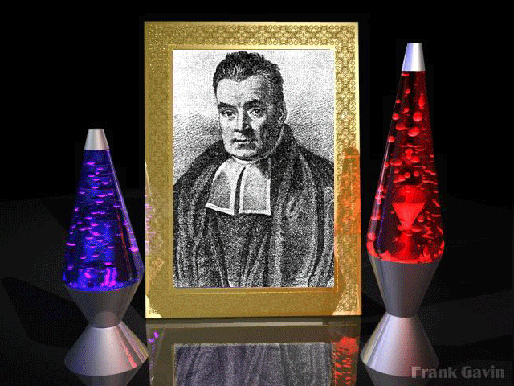
Inferencia Bayesiana
El Teorema de Bayes
“posterior ≈ a priori X verosimilitud”
La función de verosimilitud está en ambas inferencias: clásica y Bayesiana
La integral en el denominador es difícil de resolver
Necesitamos un método de integración

Slide 14
Análisis bayesiano
Los datos vienen de una distribución de probabilidad
Bayesiano – parámetros también vienen de una distribución de la probabilidad
Toda la inferencia se enfoca en la distribución a posteriori

Slide 15
El proceso de inferencia
Población
☺
☺
☺
☺
☺
Notes:
31

Slide 16
El proceso de inferencia
Población
Relación desconocida
☺
☺
☺
☺
☺
Notes:
32

Slide 17
El proceso de inferencia
Población
Muestra aleatoria
Relación desconocido
☺
☺
☺
☺
☺
Muestra
Notes:
33

Slide 18
El proceso de inferencia
Población
Muestra aleatoria
Relación desconocido
☺
☺
☺
☺
☺
Los datos
☺
☺
Muestra
Notes:
33

Slide 19
El proceso de inferencia
Población
Muestra aleatoria
Modelo
Relación desconocido
☺
☺
☺
☺
☺
Los datos
☺
☺
Muestra
Notes:
34

Slide 20
El proceso de inferencia
Población
Muestra aleatoria
Modelo
Inferencia
Relación desconocido
☺
☺
☺
☺
☺
Los datos
☺
☺
Muestra
Notes:
34

Slide 21
Un Ejemplo

Slide 22
Ejemplo - dos poblaciones
Queremos investigar el tamaño de peces en dos lugares.
¿Los tamaños son iguales?
Vamos a usar el método de la inferencia estadística
Poblaciónes
Norte
☺
☺
☺
☺
☺
☺
Sur
☺
☺
Notes:
31

Slide 23
Dos poblaciones
Poblaciónes
Norte
☺
☺
☺
☺
Sur
☺
☺
☺
☺
Notes:
31

Slide 24
Dos poblaciones
Hipótesis
Las medias son iguales
Las medias no son iguales
Suponemos que las desviaciones estándares son iguales
Poblaciónes
Norte
☺
☺
☺
☺
Sur
☺
☺
☺
☺
Notes:
31

Slide 25
Dos poblaciones
Poblaciónes
☺
Norte
☺
☺
☺
Los datos
del Norte
☺
☺
Muestra
☺
Sur
☺
☺
☺
☺
☺
Los datos
del Sur
Muestra
Notes:
31

Slide 26
Análisis de los datos
Tenemos muestras realizadas de dos niveles, el sur y el norte
Queremos evaluar los hipótesis
Vamos a aplicar una técnica estadística que se llama verosimilitud a las muestras realizadas

Slide 27
Los datos

Slide 28
Los modelos
Log verosimilitud para la observación y_{i}
H1: las medias son iguales – suma de log verosimilitud
H2: las medias no son iguales – suma de log verosimilitud

Slide 29
Los resultados

Slide 30
Supuestos
Independencia
Homocedasticidad
Linealidad
Normalidad
Zuur et al. 2007 dice:
“Gráficos estándares de validación de modelos son: (i) residuos vs. valores predichos para verificar homogeneidad, (ii) QQ-plots o histogramas de los residuos para normalidad, y (iii) residuos vs cada variable predictora para chequear independencia”

Slide 31
Supuesto - Independencia
Los errores tienen una relación entre ellos, en que errores que están cerca tienen valores similares comparado con los errores más lejanos
Cuando tenemos observaciones en el tiempo…
Prueba Durbin-Watson es una estadística de prueba que se utiliza para detectar la presencia de auto correlación en los residuos
Otras pruebas incluyen gráficos de los residuos y…
variables de tiempo
variables espaciales
variables predictoras

Slide 32
Supuestos – Homocedasticidad & Linealidad
Un gráfico entre los residuales y los valores predichos

Slide 33
Supuestos - Normalidad
Lo que queremos investigar
Lo que podemos realizar

Slide 34
Transformación
Para mejorar los supuestos de homocedasticidad, linealidad, y normalidad
Logarítmica
Doble logarítmica
A menudo, añadimos 1 a Y, como log(Y+1) si los valores de Y contienen 0

Slide 35
El problema con los datos de ecología
“En ecología, los datos son raramente modelados adecuadamente por modelos de regresión lineal. Si lo son, tienes suerte”
- Zuur et al. 2009

Slide 36
Queremos mejorar sus herramientas para superar estas limitaciones
Normalidad – modelos lineares generalizados (miércoles)
Homocedasticidad – modelos lineares con efectos aleatorios (jueves)
Linealidad – modelos GAM (viernes)
Pero, mañana (martes) vamos a enfocar en los modelos lineales para entender la estructura básica en R

Slide 37
Gracias por su attención!

